Slide 1
INGENIERIA DEL SOFTWARE AVANZADA
ITERACION 2
CTA
(comité técnico de árbitros)

Slide 2
INDICE
CORRECCION DE LOS ARTEFACTOS
ARTEFACTO V+ (modelado casos de uso)
ARTEFACTO VI (modelado de datos)
ARTEFACTO VII (modelo de dominio)

Slide 3
1. CORRECCION DE LOS ARTEFACTOS
  1.1 Corrección del artefacto l
  1.2 Corrección del artefacto ll
  1.3 Corrección del artefacto lll
  1.4 Corrección del artefacto lV
  1.5 Corrección del artefacto V
En este apartado vamos a mostrar los cambios más importantes que se han realizado en los artefactos de la iteración 1

Slide 4
1.1 Corrección del artefacto l (visión)
En este apartado se han realizado algunos cambios y mejoras, las más importantes y reseñables son las siguientes:
- Correo interno.
- Opción de diferentes correos en función del motivo del correo.
- Aula virtual, apartado con posibilidad de hacer exámenes y realizar diferentes funciones.

Slide 5
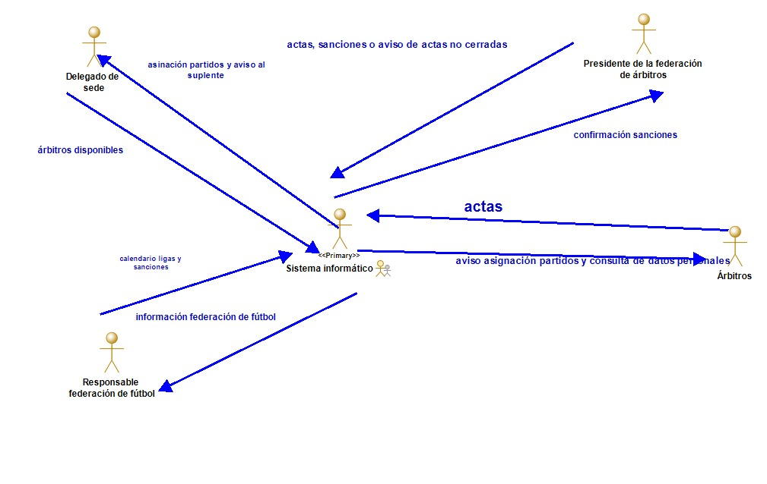
1.1 Corrección del artefacto l (visión)
Además de añadir funcionalidades se ha modificado el modelo de contexto:

Slide 6
1.2 Corrección del artefacto ll (requisitos)
Debido a los cambios realizadas en este artefacto, tenemos los siguientes requisitos:
- 30 funcionales
- 19 no funcionales de alternativa de coste bajo
- 17 no funcionales de alternativa de coste alto
Se han añadido varios requisitos, los más importantes de cada apartado son:
Seguridad
RNF 1.4 Los nombres y contraseñas de los usuarios serán únicos

Slide 7
1.2 Corrección del artefacto ll (requisitos)
Hardware y software
RNF 2.3 El sistema instalado en los equipos de las distintas sedes deberá ser compatible con el sistema operativo de estos.
Disponibilidad y rendimiento
RNF 3.1 Todas las funcionalidades deberán de realizarse y mostrar el resultado en menos de 5 segundos.
Usabilidad y accesibilidad
RNF 4.4 El sistema deberá proporcionar mensajes de error informativos y orientados a los usuarios.
Otros
RNF 5.2 El sistema cumplirá con la ley orgánica de protección de datos.

Slide 8
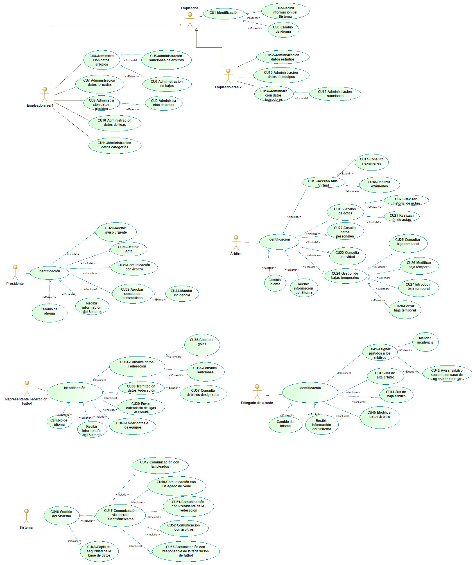
1.3 Corrección artefacto lll (casos de uso)
Empleado

Slide 9
1.3 Corrección artefacto lll (casos de uso)
Árbitro

Slide 10
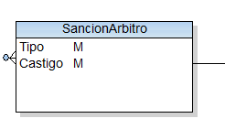
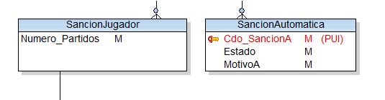
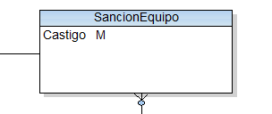
1.4 Corrección del artefacto lV (modelo de dominio)
En el apartado del modelo de dominio, se han añadido nuevas entidades y relaciones además de suprimir otras:
- Creación de nuevas entidades SancionArbitro SancionJugador SancionEquipo SancionAutomatica

Slide 11
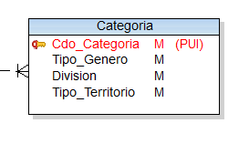
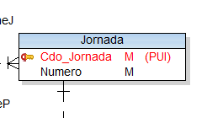
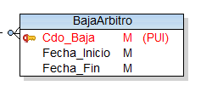
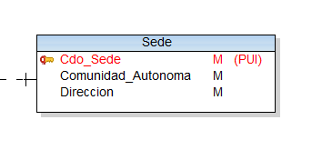
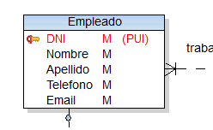
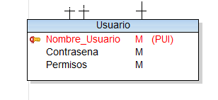
1.4 Corrección del artefacto lV (modelo de dominio)
- Creación de otras entidades BajaArbitro Sede Empleado Categoria Jornada Usuario

Slide 12
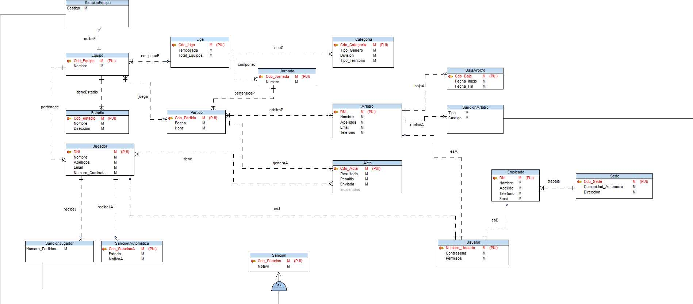
1.4 Corrección del artefacto lV (modelo de dominio)
- Eliminación de tablas errónea N:N Datos-PartidosJugador y Liga-Arbitro
- Eliminación atributos innecesarios en Acta Cdo_EquipoVisitante Cdo_EquipoLocal

Slide 13
1.5 Corrección artefacto V (modelado de casos de uso)
En este apartado, las partes corregidas y añadidas han sido las siguiente:
- Se han añadido los diagramas de actividad en un formato correcto
- Se han añadido nuevos casos de uso importantes como la comunicación
- Se han corregido errores en la formulación de las pre y post condiciones
- Se han corregido los escenarios principales y excepcionales de algunos casos de uso
A continuación veremos las correcciones de dos casos de uso consulta datos federación y realización de actas

Slide 14
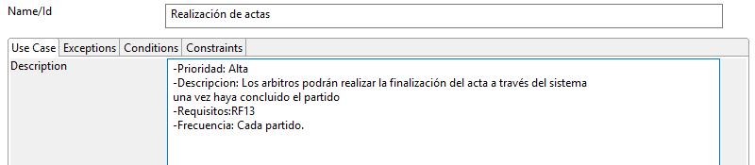
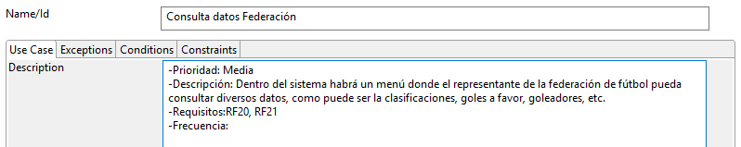
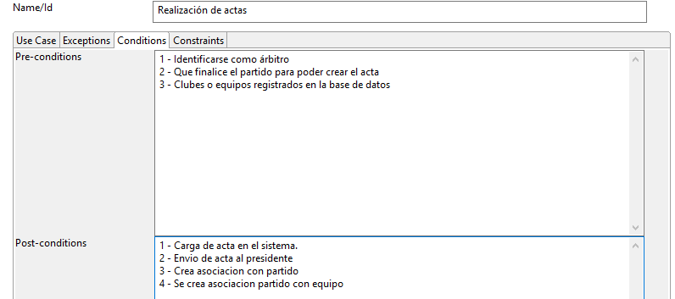
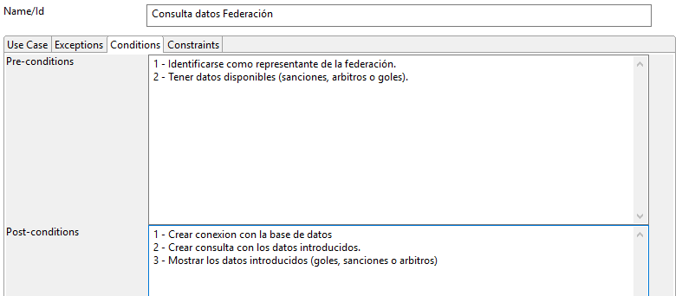
1.5 Corrección artefacto V (modelado de casos de uso)

Slide 15
2. MODELADO DE CASOS DE USO EXTENDIDO
2.1 Consulta de datos personales
2.1.1 Descripción y pre-post condiciones
2.1.2 Escenarios
2.2 Consulta de goles
2.2.1 Descripción y pre-post condiciones
2.2.2 Escenarios
A continuación pasaremos a explicar 2 de los 30 casos de uso modelados en esta parte de la iteración 5

Slide 16
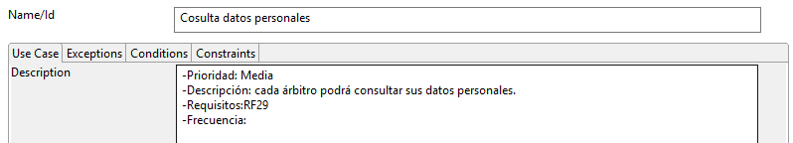
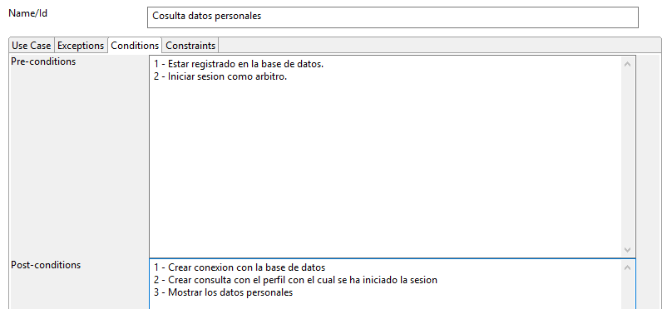
2.1 Consulta de datos personales
2.1.1 Descripción y pre-post condiciones

Slide 17
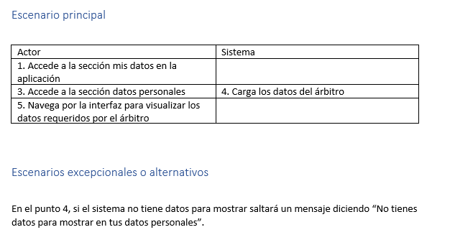
2.1 Consulta de datos personales
2.1.2 Escenarios

Slide 18
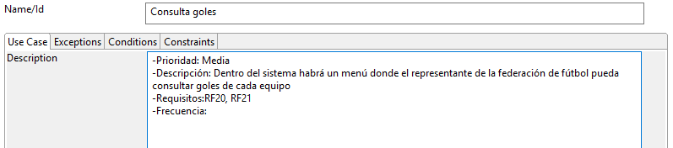
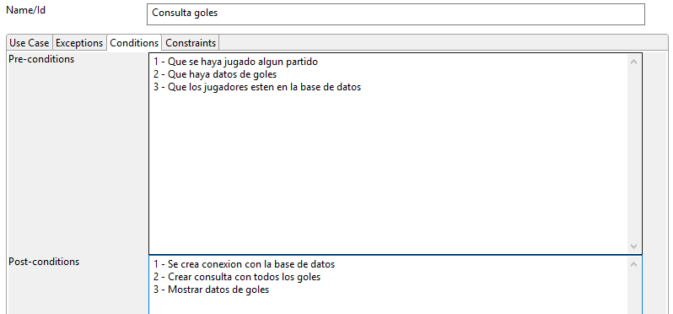
2.2 Consulta goles
2.1.1 Descripción y pre-post condiciones

Slide 19
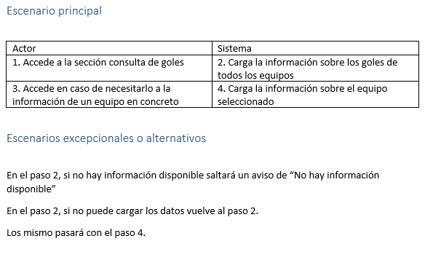
2.2 Consulta goles
2.1.2 Escenarios

Slide 20
3. MODELADO DE DATOS
3.1 Diagrama de tablas
3.2 Otros elementos de almacenamiento
En este apartado veremos el modelo físico generado mediante el software TOAD Data Modeler, además de los elementos de almacenamiento que queremos tener en el sistema

Slide 21
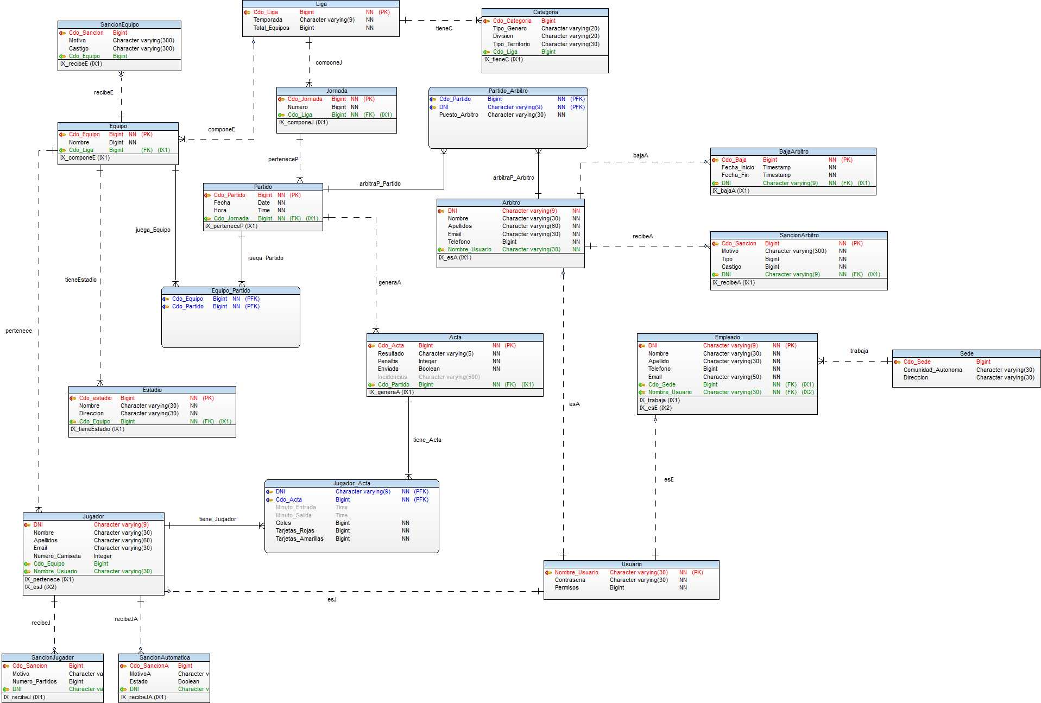
3.1 Diagrama de tablas
El diagrama se ha generado automáticamente pero se han añadido alguno atributos:
- Relación creada N:N Jugador_Acta
atributos Minuto_Entrada
Minuto_Salida, Goles, Tarjetas_Rojas,
Tarjetas_Amarillas
- Relación N:N Partido_Arbitro
atributo Puesto_Arbitro

Slide 22
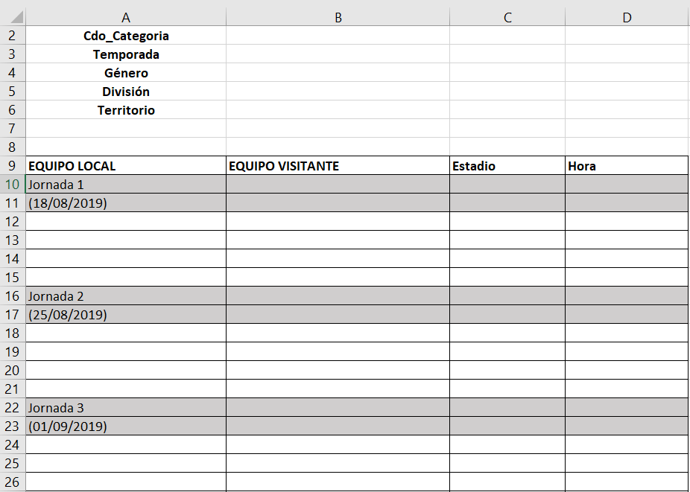
3.2 Otros sistemas de almacenamiento
Hay varios sistemas de almacenamiento en este caso nos centraremos en calendario de los partidos de las diferentes ligas:
- Formato Excel

Slide 23
4. MODELO DE DOMINIO
4.1 Diagrama de clases
4.1.1 Explicación
4.1.2 Diagrama
4.2 Diagrama de secuencia y colaboración
4.2.1 Realización de actas
4.2.2 Comunicación con árbitro
A continuación, pasaremos a explicar el diagrama de clases y los diagrama de colaboración y secuencia de los casos de usos realizados.

Slide 24
4.1 Diagrama de clases
4.1.1 Explicación
- Compuestos por las clases del modelo de dominio y clase Fachada
- Clase Fachada combina o llama a métodos de otras clases
- Se compone también de:
      Clases Interfaz de cada usuario: cada usuario una y otro general
      Clases Controlador: recibe mensajes de la clase Interfaz y envía mensajes a las clases de dominio
      Se relacionan mediante las relaciones de dependencia correspondientes.

Slide 25
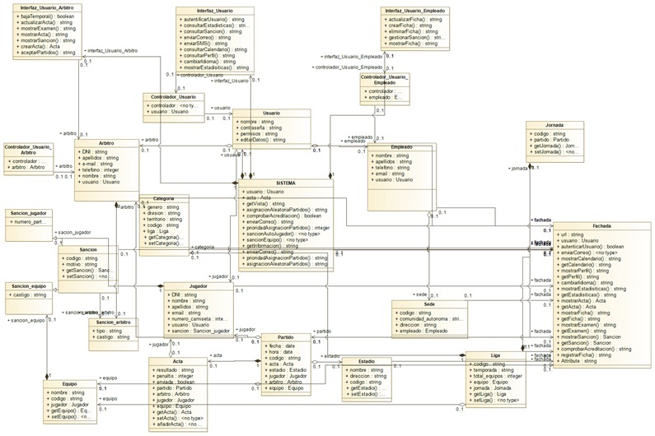
4.1 Diagrama de clases
4.1.2 Diagrama

Slide 26
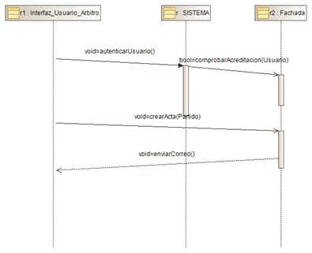
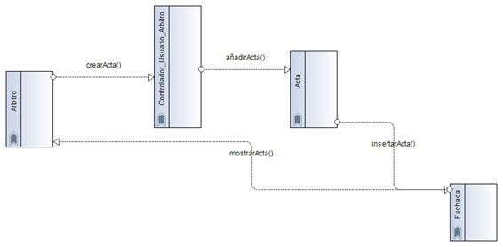
4.2 Diagrama de secuencia y colaboración
4.2.1 Realización de acta

Slide 27
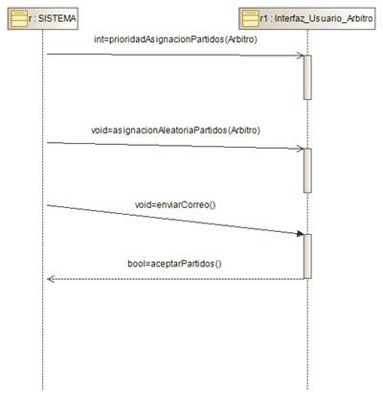
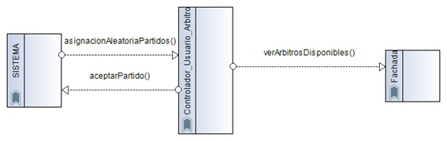
4.2 Diagrama de secuencia y colaboración
4.2.2 Comunicación con árbitro

Slide 28
Muchas gracias por la atención
FIN

